Slide 1
计算机专业课程
计算机网络
河海大学计算机与信息学院

Slide 2
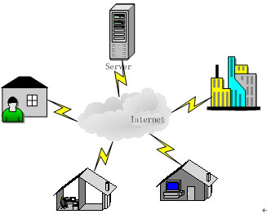
计算机专业课程
第1章 网络概述
第2章 网络体系结构
第3章 物理层
第4章 数据链路层
第5章 局域网
第6章 网络层
第7章 传输层
第8章 应用层
第9章 网络管理和安全

Slide 3
网际协议IP
网际协议 IP 是 TCP/IP 体系中两个最主要的协议之一。与 IP 协议配套使用的还有四个协议：
地址解析协议 ARP
(Address Resolution Protocol)
逆地址解析协议 RARP
(Reverse Address Resolution Protocol)
网际控制报文协议 ICMP
(Internet Control Message Protocol)
网际组管理协议 IGMP
(Internet Group Management Protocol)

Slide 4
网际层的 IP 协议及配套协议
各种应用层协议
应用层
(HTTP, FTP, SMTP 等)
运输层
TCP, UDP
ICMP
IGMP
网络层
（网际层）
IP
RARP
ARP
网络接口层
与各种网络接口
物理硬件

Slide 5
分类的 IP 地址
IP 地址及其表示方法
我们把整个因特网看成为一个单一的、抽象的网络。IP 地址就是给每个连接在因特网上的主机（或路由器）分配一个在全世界范围是唯一的 32 位的标识符。
IP 地址现在由因特网名字与编号分配公司ICANN (Internet Corporation for Assigned Names and Numbers)进行分配

Slide 6
IP 地址的编址方法
分类的 IP 地址。这是最基本的编址方法，在 1981 年就通过了相应的标准协议。
子网的划分。这是对最基本的编址方法的改进，其标准[RFC 950]在 1985 年通过。
构成超网。这是比较新的无分类编址方法。1993 年提出后很快就得到推广应用。

Slide 7
分类 IP 地址
每一类地址都由两个固定长度的字段组成，其中一个字段是网络号 net-id，它标志主机（或路由器）所连接到的网络，而另一个字段则是主机号 host-id，它标志该主机（或路由器）。总长32bit。
两级的 IP 地址可以记为：
IP 地址 ::= { <网络号>, <主机号>}
::= 代表“定义为”

Slide 8
分类 IP 地址
IP地址
网络号
主机号

Slide 9
IP 地址中的网络号字段和主机号字段
A 类地址
0
net-id
8 位
host-id
24 位
1
B 类地址
0
net-id
16 位
host-id
16 位
C 类地址
1
1
0
net-id
24 位
host-id
8 位
D 类地址
1 1 1 0
多 播 地 址
E 类地址
1 1 1 1
保 留 为 今 后 使 用

Slide 10
IP 地址中的网络号字段和主机号字段
A 类地址
0
net-id
8 位
host-id
24 位
1
B 类地址
0
net-id
16 位
host-id
16 位
C 类地址
1
1
0
net-id
24 位
host-id
8 位
A 类地址的网络号字段 net-id 为 1 字节
D 类地址
1 1 1 0
多 播 地 址
E 类地址
1 1 1 1
保 留 为 今 后 使 用

Slide 11
IP 地址中的网络号字段和主机号字段
A 类地址
0
net-id
8 位
host-id
24 位
1
B 类地址
0
net-id
16 位
host-id
16 位
C 类地址
1
1
0
net-id
24 位
host-id
8 位
B 类地址的网络号字段 net-id 为 2 字节
D 类地址
1 1 1 0
多 播 地 址
E 类地址
1 1 1 1
保 留 为 今 后 使 用

Slide 12
IP 地址中的网络号字段和主机号字段
A 类地址
0
net-id
8 位
host-id
24 位
1
B 类地址
0
net-id
16 位
host-id
16 位
C 类地址
1
1
0
net-id
24 位
host-id
8 位
C 类地址的网络号字段 net-id 为 3 字节
D 类地址
1 1 1 0
多 播 地 址
E 类地址
1 1 1 1
保 留 为 今 后 使 用

Slide 13
IP 地址中的网络号字段和主机号字段
A 类地址
0
net-id
8 位
host-id
24 位
1
B 类地址
0
net-id
16 位
host-id
16 位
C 类地址
1
1
0
net-id
24 bit
host-id
8 位
A 类地址的主机号字段 host-id 为 3 字节
D 类地址
1 1 1 0
多 播 地 址
E 类地址
1 1 1 1
保 留 为 今 后 使 用

Slide 14
IP 地址中的网络号字段和主机号字段
A 类地址
0
net-id
8 位
host-id
24 位
1
B 类地址
0
net-id
16 位
host-id
16 位
C 类地址
1
1
0
net-id
24 位
host-id
8 位
B 类地址的主机号字段 host-id 为 2 字节
D 类地址
1 1 1 0
多 播 地 址
E 类地址
1 1 1 1
保 留 为 今 后 使 用

Slide 15
IP 地址中的网络号字段和主机号字段
A 类地址
0
net-id
8 位
host-id
24 位
1
B 类地址
0
net-id
16 位
host-id
16 位
C 类地址
1
1
0
net-id
24 位
host-id
8 位
C 类地址的主机号字段 host-id 为 1 字节
D 类地址
1 1 1 0
多 播 地 址
E 类地址
1 1 1 1
保 留 为 今 后 使 用

Slide 16
IP 地址中的网络号字段和主机号字段
A 类地址
0
net-id
8 位
host-id
24 位
1
B 类地址
0
net-id
16 bit
host-id
16 位
D 类地址是多播地址
C 类地址
1
1
0
net-id
24 位
host-id
8 位
D 类地址
1 1 1 0
多 播 地 址
E 类地址
1 1 1 1
保 留 为 今 后 使 用

Slide 17
IP 地址中的网络号字段和主机号字段
A 类地址
0
net-id
8 位
host-id
24 位
1
B 类地址
0
net-id
16 bit
host-id
16 位
E 类地址保留为今后使用
C 类地址
1
1
0
net-id
24 位
host-id
8 位
D 类地址
1 1 1 0
多 播 地 址
E 类地址
1 1 1 1
保 留 为 今 后 使 用

Slide 18
点分十进制记法
机器中存放的 IP 地址
是 32 位 二进制代码
10000000000010110000001100011111
每隔 8 位插入一个空格
能够提高可读性
10000000 00001011 00000011 00011111
将每 8 位的二进制数
转换为十进制数
128 11 3 31
采用点分十进制记法
则进一步提高可读性
128.11.3.31

Slide 19
常用的三种类别的 IP 地址
IP 地址的使用范围
网络 最大 第一个 最后一个 每个网络
类别 网络数 可用的 可用的 中最大的
网络号 网络号 主机数
A 126 (2⁷ – 2) 1 126 16,777,214
B 16,383(2¹⁴ − 1) 128.1 191.255 65,534
C 2,097,151 (2²¹ − 1) 192.0.1 223.255.255 254

Slide 20
D类和E类IP地址
D类IP地址不标识网络;
地址范围：224.0.0.0～239.255.255.255
用于其他特殊的用途，如多播地址Multicasting；
E类IP地址暂时保留；
地址范围：240.0.0.0～255.255.255.255；
用于某些实验和将来使用。

Slide 21
IP地址举例
129.8.16.25
10.2.0.52
126.0.0.0
192.255.255.255

Slide 22
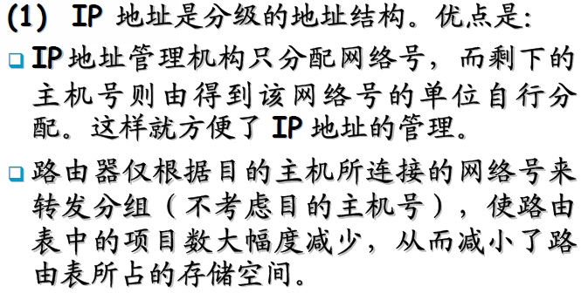
IP地址的一些重要特点

Slide 23
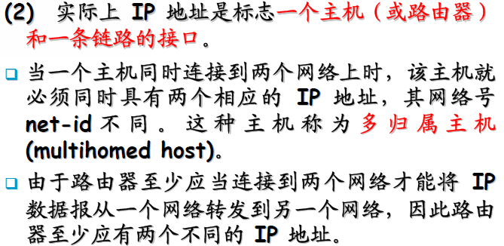
IP地址的一些重要特点

Slide 24
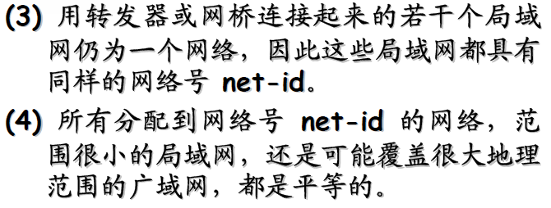
IP地址的一些重要特点

Slide 25

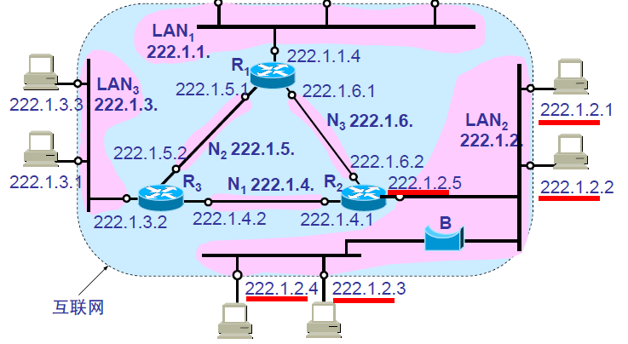

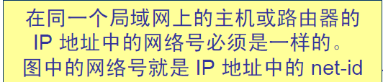
222.1.1.2
222.1.1.1
222.1.1.3

Slide 26
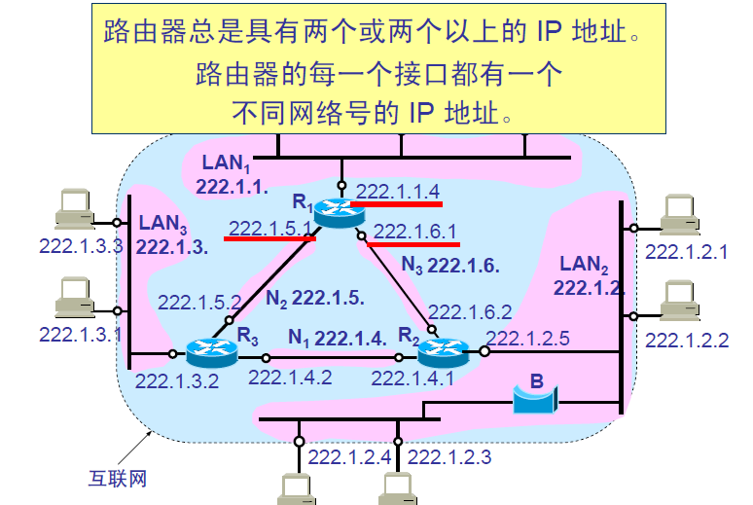

Slide 27
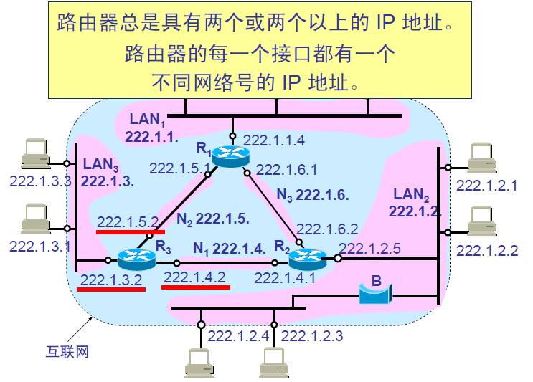

Slide 28
IP地址的分配和管理
IP地址由互联网名字与编号分配机构ICANN进行分配管理。是一个国际化组织形式的非盈利性机构，主要负责全球互联网域名系统和IP地址资源以及协议参数的协调、管理和分配工作，同时协调与互联网有关的技术和政策性事务。
ICANN并不直接面向用户分配IP地址，而是先将地址分配给地域性的IP地址管理机构RIPs(Regional Internet Registries)。这些地域性的IP地址管理机构目前有5个：北美地区、拉丁美洲、欧洲地区、亚太地区、非洲地区。在地域性管理机构之下是国家级注册机构和本地区注册机构。我国的国家级注册结构是中国互联网络信息中心CNNIC.

Slide 29
特殊作用的IP地址
1.私有地址
10.0.0.0到10.255.255.255
172.16.0.0至172.31.255.255
192.168.0.0至192.168.255.255
私有地址，这些地址被大量用于企业内部 网络中。一些宽带路由器，也往往使用192.168.1.1作为缺省地址。私有网络由于不与外部互连，因而可能使用随意的IP地址。保留这样的地址供其使 用是为了避免以后接入公网时引起地址混乱。使用私有地址的私有网络在接入Internet时，要使用地址翻译(NAT)，将私有地址翻译成公用合法地址。 在Internet上，这类地址是不能出现的。

Slide 30
特殊作用的IP地址
2.环回地址
127网段的所有地址都称为环回地址，主要用来测试网络协议是否工作正常的作用。比如使用ping 127.0.0.1就可以测试本地TCP/IP协议是 否已正确安装。

Slide 31
特殊作用的IP地址
3. 网络号为0的IP地址
当某个主机向同一网段上的其他主机发送报文时就可以使用这样的地址，分组也不会被路由器转发。比如12.12.12.0/24这个网络中的一台主机12.12.12.2/24在与同一网络中的另一台主机12.12.12.8/24通信时，目的地址可以是0.0.0.8。

Slide 32
特殊作用的IP地址
4.直接广播地址 主机号为全1
一个网络中的最后一个地址为直接广播地址，也就是HostID全为1的地址。主机使用这种地址把一个IP数据报发送到本地网段的所有设备上，路由器会转发这种数据报到特定网络上的所有主机。
注意：这个地址在IP数据报中只能作为目的地址。另外，直接广播地址使一个网段中可分配给设备的地址数减少了1个。

Slide 33
特殊作用的IP地址
5.受限广播地址 255.255.255.255
广播通信是一对所有的通信方式。若一个IP地址的2进制数全为1，也就是255.255.255.255，则这个地址用于定义整个互联网。如果设备想使 IP数据报被整个Internet所接收，就发送这个目的地址全为1的广播包，但这样会给整个互联网带来灾难性的负担。因此网络上的所有路由器都阻止具有 这种类型的分组被转发出去，使这样的广播仅限于本地网段。

Slide 34
特殊作用的IP地址
6.多播地址
多播地址用在一对多的通信中。多播通信就是从单个源地址把分组发送到一组目的设备。多播地址属于分类编址中的D类地址，一个地址串就代表一个GroupID，Internet上的设备可以有一个或多个GroupID。
注意：D类地址只能用作目的地址，而不能作为分组中的源地址。

Slide 35
作业
找出如下不能分配给主机的IP地址，并说明原因。
A．126.1.0.0
B．198.121.254.255
C．131.107.256.80
D．202.117.34.32
E．231.222.0.11

Slide 36
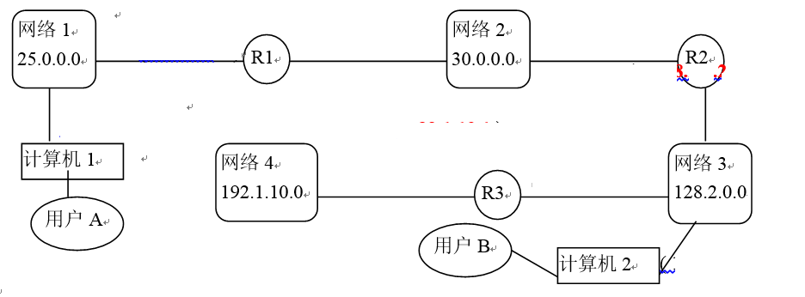
作业
2.在一个TCP/IP网络中，有3个路由器（R）连接了4个网络，如下图。为每个路由器分配IP地址。

